Slide 1
Муниципальное бюджетное дошкольное образовательное учреждение детский сад «Солнышко» г. Усмани Липецкой области
Спортивный досуг
«В гостях у осени!»
Инструктор по ФК МБДОУ д/с «Солнышко» г. Усмани
Лутова Наталия Алексеевна

Slide 2
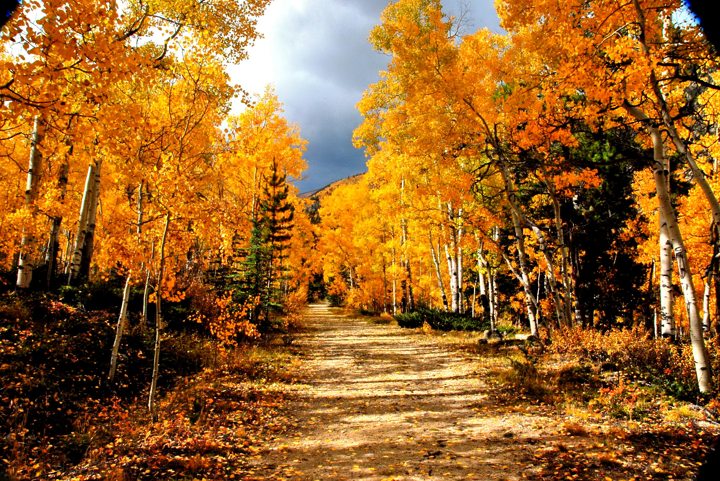

Slide 4
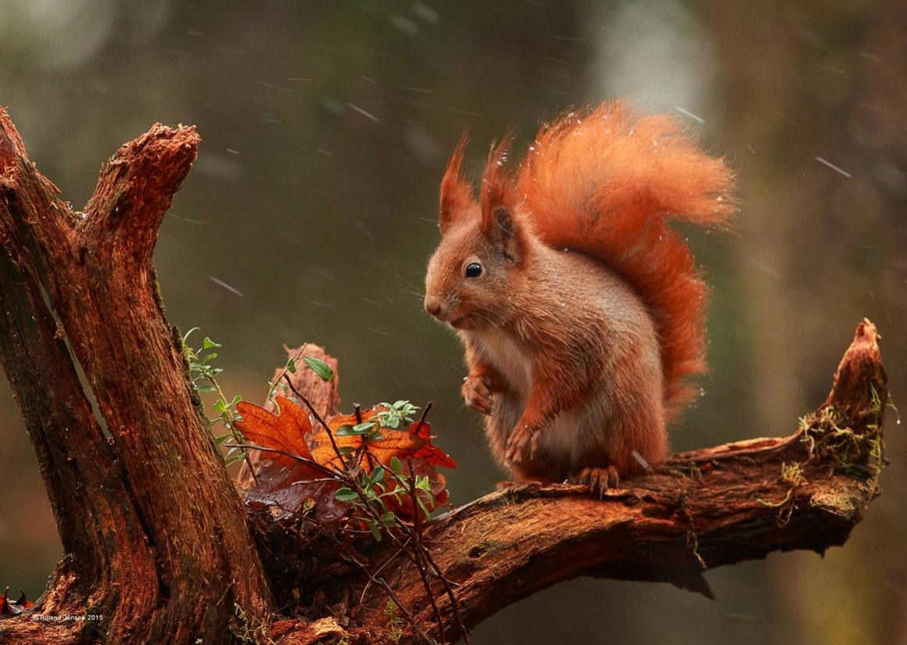

Slide 5
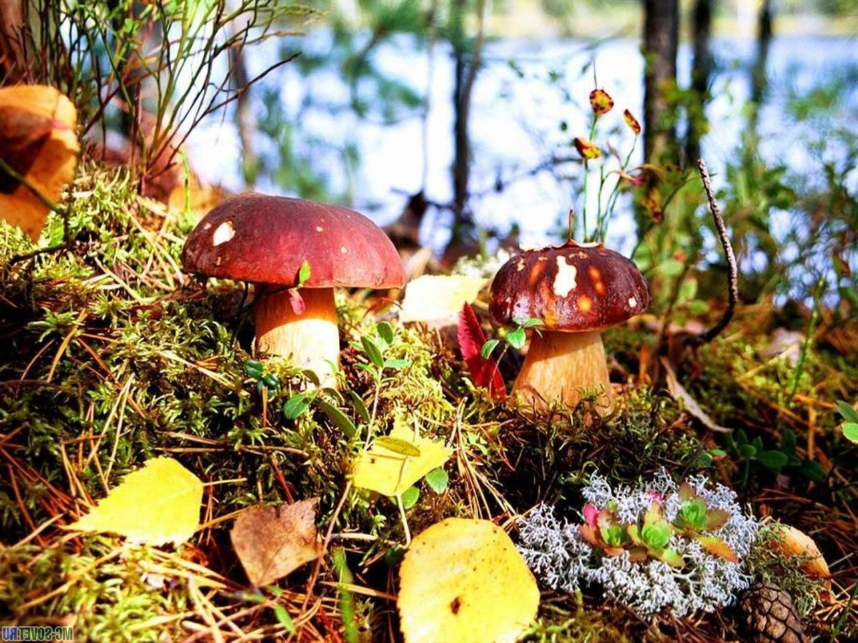
Стоит Антошка на одной ножке
Notes:
Стоит Антошка на одной ножке

Slide 7
